Slide 1
СЪВМЕСТЕН КОМИТЕТ ЗА НАБЛЮДЕНИЕ
споразумение за партньорство 2014 - 2020
споразумение за партньорство 2021 - 2027
24 ноември 2023
www.eufunds.bg

Slide 2
ОПТТИ: Постигнати резултати
Реконструирани гарови комплекси – 4 бр. (Карнобат, Подуяне, Казичене, Стара Загора)
Обща дължина на построени нови пътища, от които: TEN-T – 55,3 км (по АМ «Струма», АМ «Европа» и СОП)
Обща дължина нови или модернизирани трамвайни и метро линии – 13,1 км
Нови метростанции – 13 бр.
Доставени мултифункционални плавателни съдове – 5 бр.
Notes:
2

Slide 3
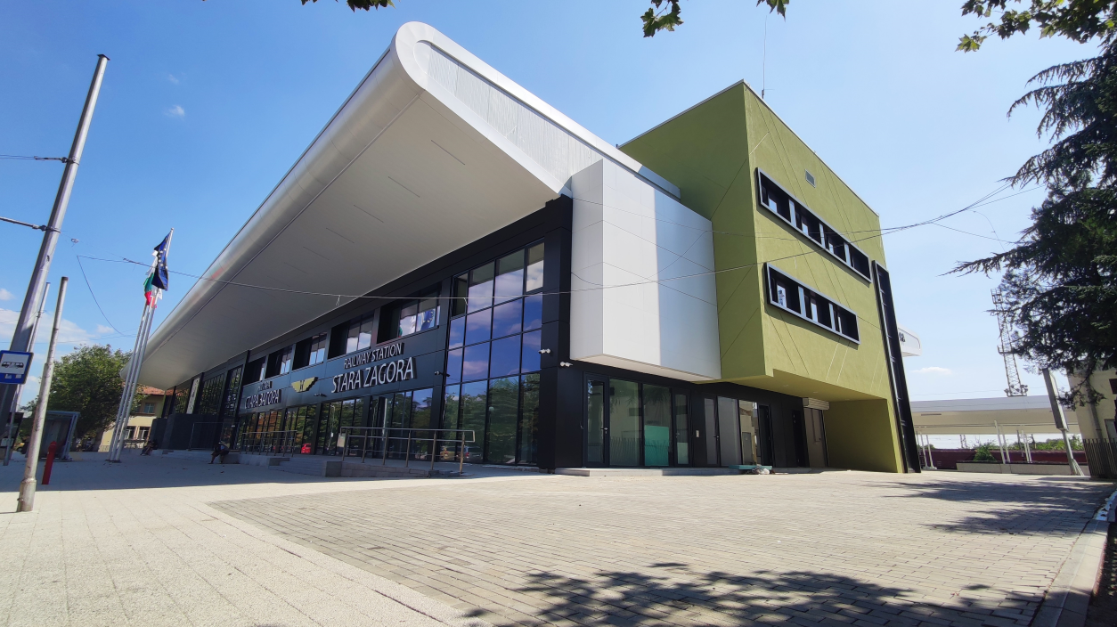
ОПТТИ: Реконструиран ключов гаров комплекс Стара Загора
Notes:
3

Slide 4
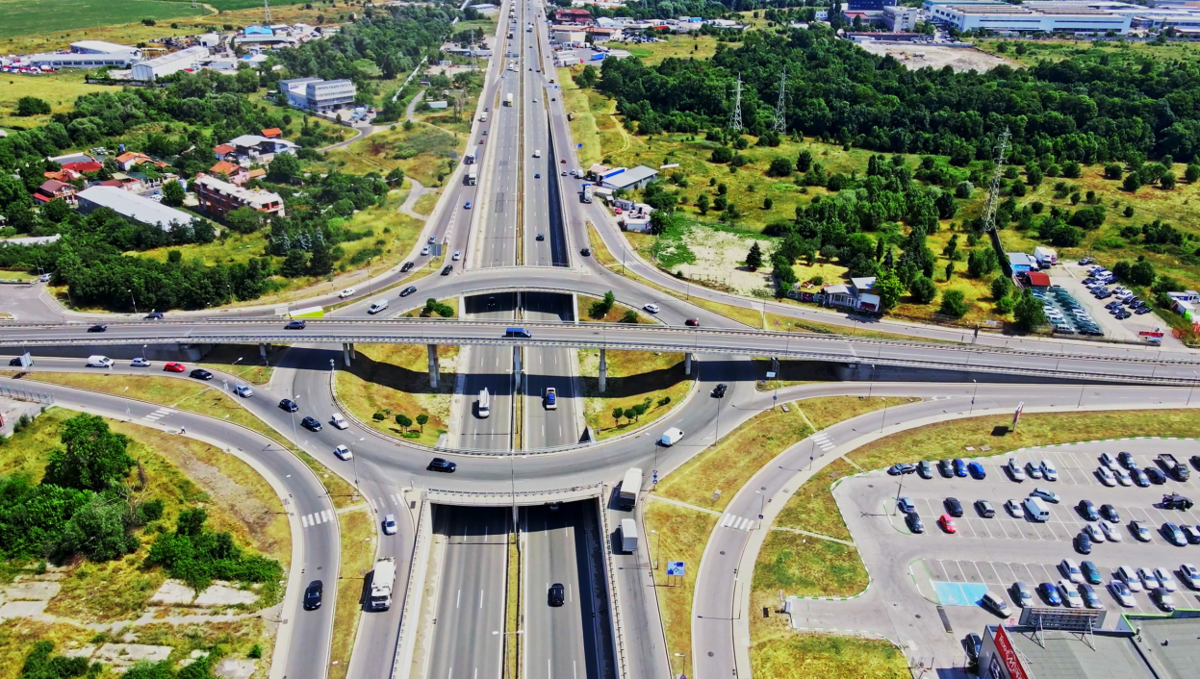
ОПТТИ: Западна дъга на Столичен околовръстен път
Notes:
4

Slide 5
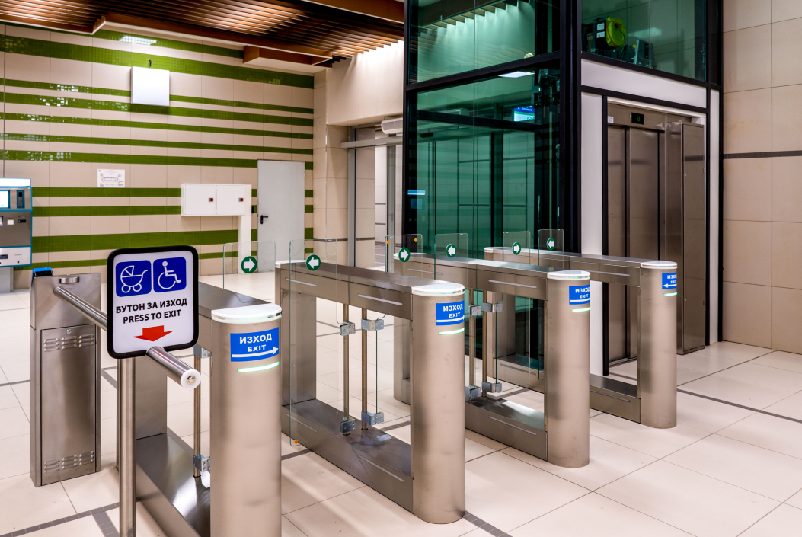
ОПТТИ: Разширение на софийското метро
Notes:
5

Slide 6
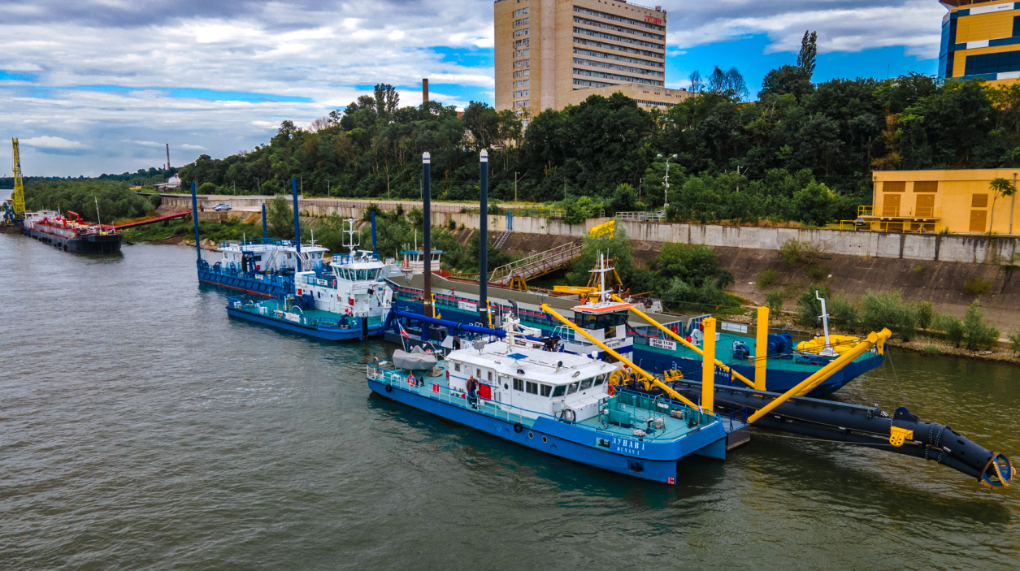
ОПТТИ: Драгажна флотилия за поддържане на р. Дунав
Notes:
6

Slide 7
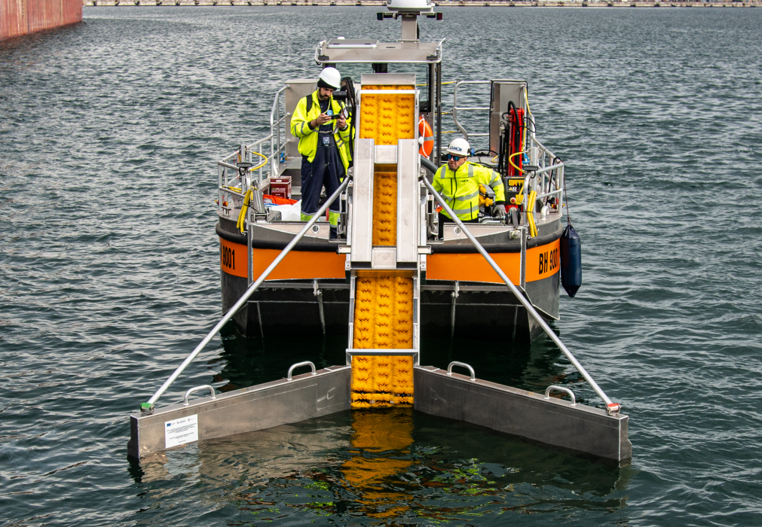
ОПТТИ: Приемни пристанищни съоръжения
Notes:
7

Slide 8
ОПОС: Постигнати резултати
Приоритетна ос 1 „Води“: 232 157 лица с достъп до подобрено водоснабдяване; 793 970 екв. ж. с достъп до подобрено пречистване на отпадъчните води; 17 бр. са изградените пречиствателни станции за отпадъчни води;
Приоритетна ос 2 „Отпадъци“: 101 640 тона/година допълнителен капацитет за рециклиране на отпадъци; 55 бр. рекултивирани депа за отпадъци, предмет на наказателна процедура;
Приоритетна ос 3 „Натура 2000 и биоразнообразие“: 1 274 220,96 ха. площ на местообитанията, подкрепени с цел постигане на по-добра степен на съхраненост.; 1 607 836,08 ха. площ на местообитания на видове, подкрепени с цел постигане на по-добра степен на съхраненост;
Приоритетна ос 4 „Превенция и управление на риска от наводнения и свлачища“: 6 бр. установени центрове за повишаване готовността на населението за адекватна реакция при наводнения; със 73 566 лица е намаляло населението в риск от свлачища;
Приоритетна ос 5 „Подобряване качеството на атмосферния въздух“: доставят се 385 бр. екологосъобразни превозни средства: 296 електрически автобуса, 60 тролея и 29 трамвая; подмяна на уреди за битово отопление.
Notes:
8

Slide 9
ОПРР: Постигнати резултати
Сключени 823 договора за предоставяне на безвъзмездна финансова помощ;
Договорени средства в размер на 3,144 млрд. лв. или 99,88% от бюджета на програмата;
600 приключили проекта, 16 прекратени и 207 проекта в процес на изпълнение;
Индикаторите в Рамката за изпълнение на програмата са изпълнени с изключение на 3 индикатора, които се очаква да бъдат постигнати при приключване на проектите.
Предприети мерките за минимизиране на риска от загуба на средства по програмата.
Notes:
9

Slide 10
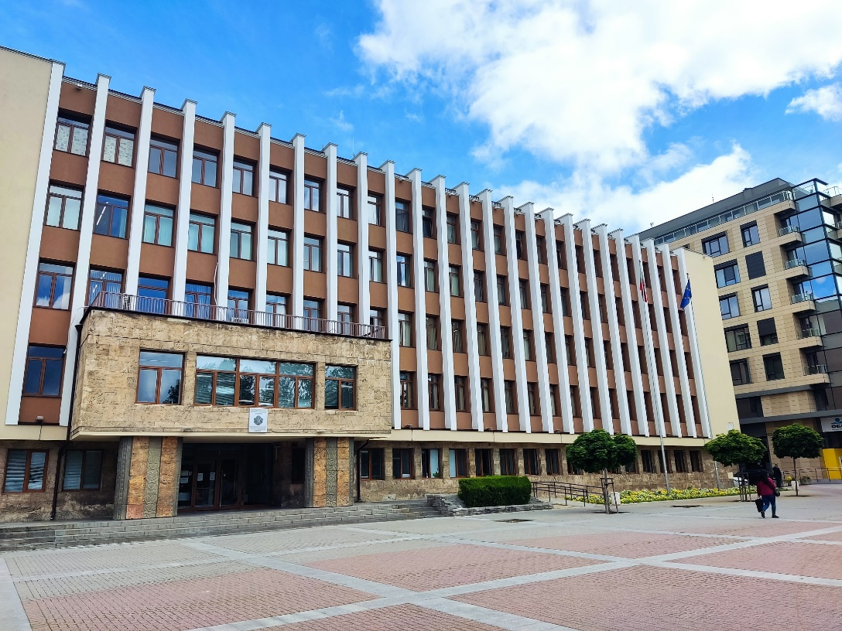
Индикатори и проекти ОПРР 2014-2020
Индикатор „Понижаване на годишното потребление на първична енергия от обществените сгради (kWh/година)“ по Приоритетна ос 1 – постигнат на 162,8%
Проект BG16RFOP001-1.012-0006-C04 „Въвеждане на мерки за енергийна ефективност на сграда на Областна администрация Хасково“ с бенефициент община Хасково
Notes:
10

Slide 11
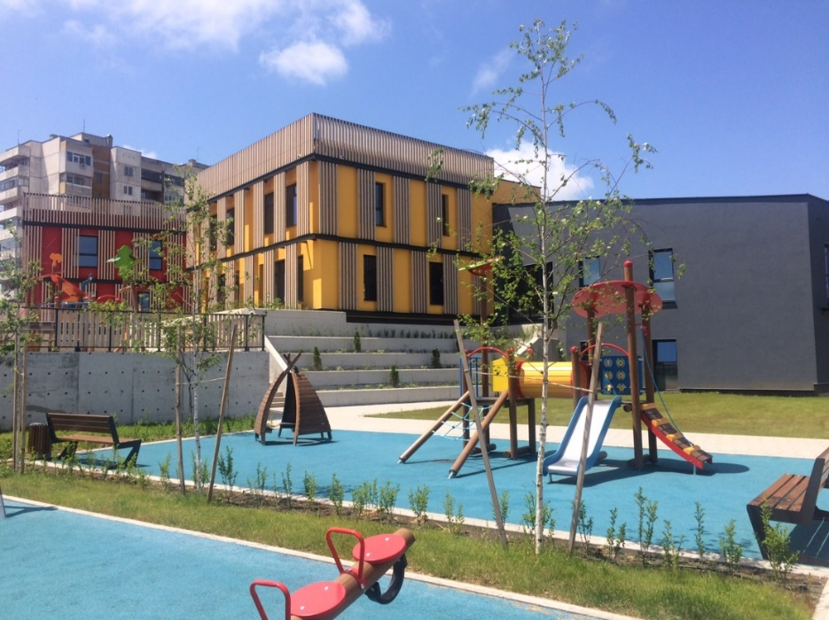
Индикатори и проекти ОПРР 2014-2020
Индикатор „Капацитет на подпомогнатата инфраструктура, предназначена за грижи за децата или образование (лица)“ по Приоритетна ос 1 – постигнат на 101,4%
Проект BG16RFOP001-1.004-0001-C01 „Подобряване качеството на образованието чрез модернизиране на образователната инфраструктура в град Бургас- І етап“ с бенефициент община Бургас
Notes:
11

Slide 12
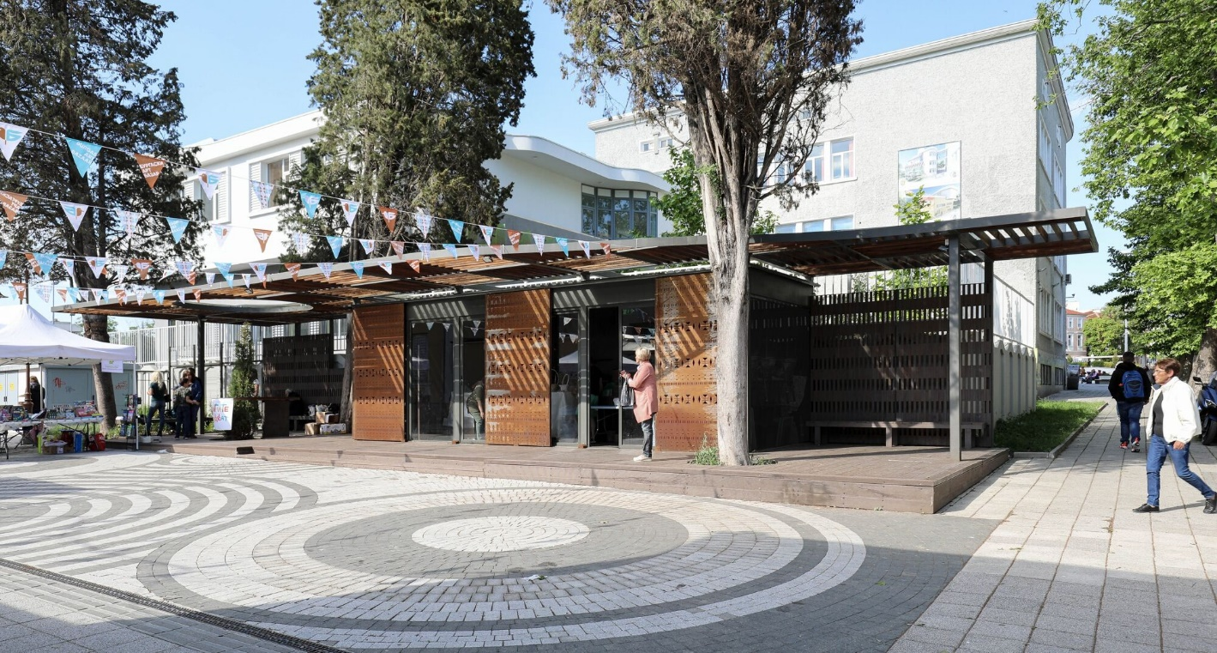
Индикатори и проекти ОПРР 2014-2020
Индикатор „Незастроени площи, създадени или рехабилитирани в градските райони (кв. м)“ по Приоритетна ос 1 – постигнат на 98,9%
Проект BG16RFOP001-1.004-0003-C01 „Осигуряване на балансирана градска среда в ЦГЧ, ж.к. Възраждане и ж.р. Меден рудник- етап І“ с бенефициент община Бургас
Notes:
12

Slide 13
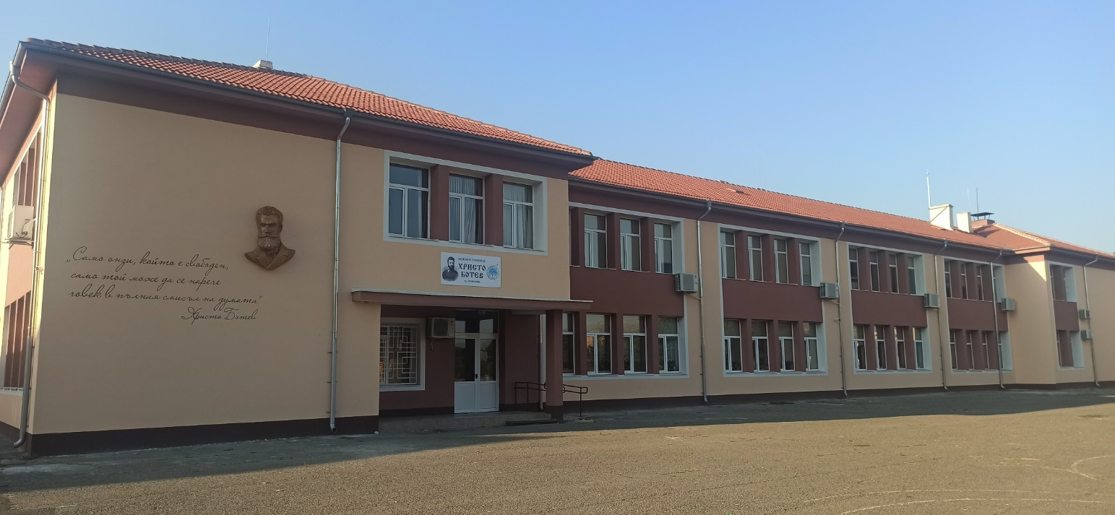
Индикатори и проекти ОПРР 2014-2020
Индикатор „Понижаване на годишното потребление на първична енергия от обществените сгради (kWh/година)“ по Приоритетна ос 2 – постигнат на 110,8%
Проект BG16RFOP001-2.003-0016-C02 „Изпълнение на мерки за повишаване на енергийната ефективност на ОУ "Христо Ботев" гр. Поморие и на многофамилни жилищни сгради в град Поморие с адрес: ул. „Солна” №9 и кв. Свобода №14“ с бенефициент община Поморие
Notes:
13

Slide 14
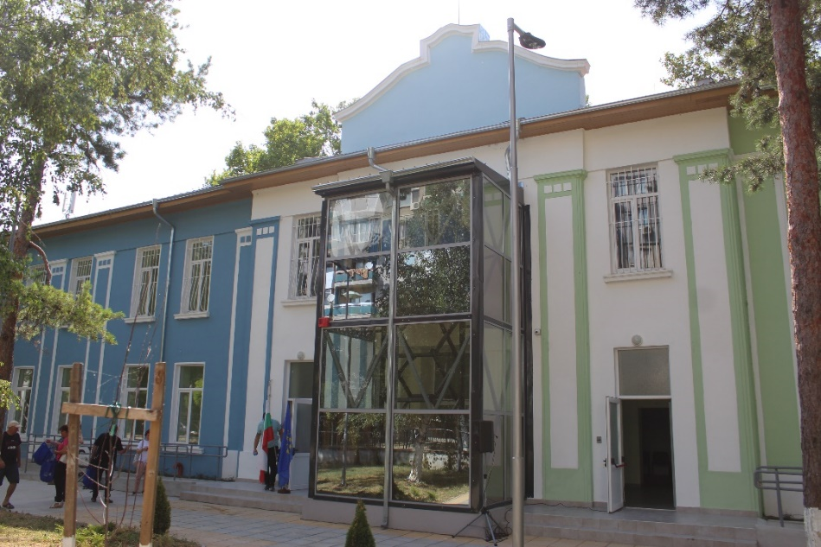
Индикатори и проекти ОПРР 2014-2020
Индикатор „Брой подкрепени обекти на социалната инфраструктура в процес на деинституционализация“ по Приоритетна ос 5 – постигнат на 93,4%
Проект BG16RFOP001-5.002-0025-C01 „Осигуряване на инфраструктура за социални услуги в общността за възрастни хора и хора с увреждания /съгласно Картата на резидентните услуги и Картата на услугите за подкрепа в общността/ на територията на Община Русе: - един център за грижа за лица с психични разстройства; - един център за грижа за лица с различни форми на деменция“ с бенефициент община Русе
Notes:
14

Slide 15
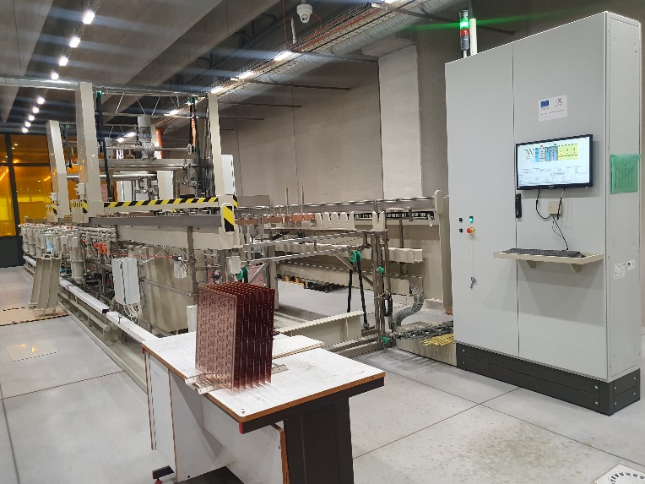
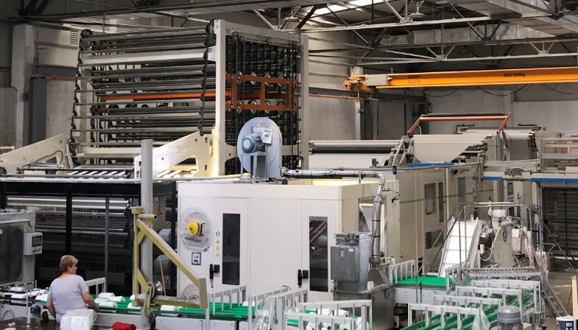
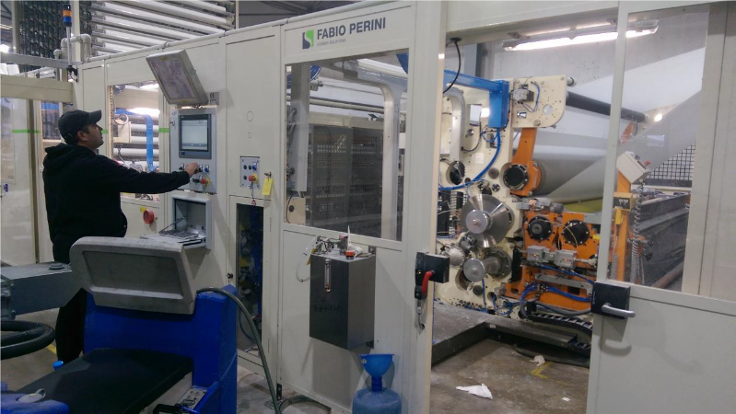
ОПИК: Постигнати резултати
33 324 приключени и подкрепени проекти
265 предприятия, които си сътрудничат с научноизследователски институции
135 предприятия, подпомогнати да въведат нови за пазара продукти
451 подпомогнати нови предприятия
29 320 подкрепени МСП с безвъзмездни средства за оборотен капитал
86 реализирани пилотни и демонстрационни инициативи
29,60 км изградена междусистемна газова връзка Гърция – България от общо 182,5 км
Notes:
15

Slide 16
ОПРЧР: Постигнати резултати
Броят на обхванатите по ОП РЧР лица надхвърли 890 хил. лица, като всеки втори е включен в мерки по пазара на труда, а над 239 хил. в мерки по превенция на социалното изключване. Акценти:
включени над 95 хил. младежи до 29 г., като над 15 хил. от тях са си намерили постоянно работно място;
над 41 хил. лица, принадлежащи към ромския етнос, повечето са получили и получават комплексни услуги в областите на пазар на труда, социално включване и здравеопазване;
над 55 хил. деца и техните семейства са били обхванати в услуги по ранно детско развитие, а още над 12 хил. са участвали в мерки по подкрепа на процеса по деинституционализация;
над 230 хил. лица бяха директно подкрепени в мерки за преодоляване на последствията от пандемията от КОВИД-19
Notes:
16

Slide 17
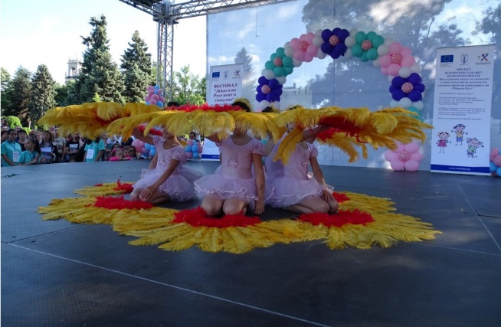
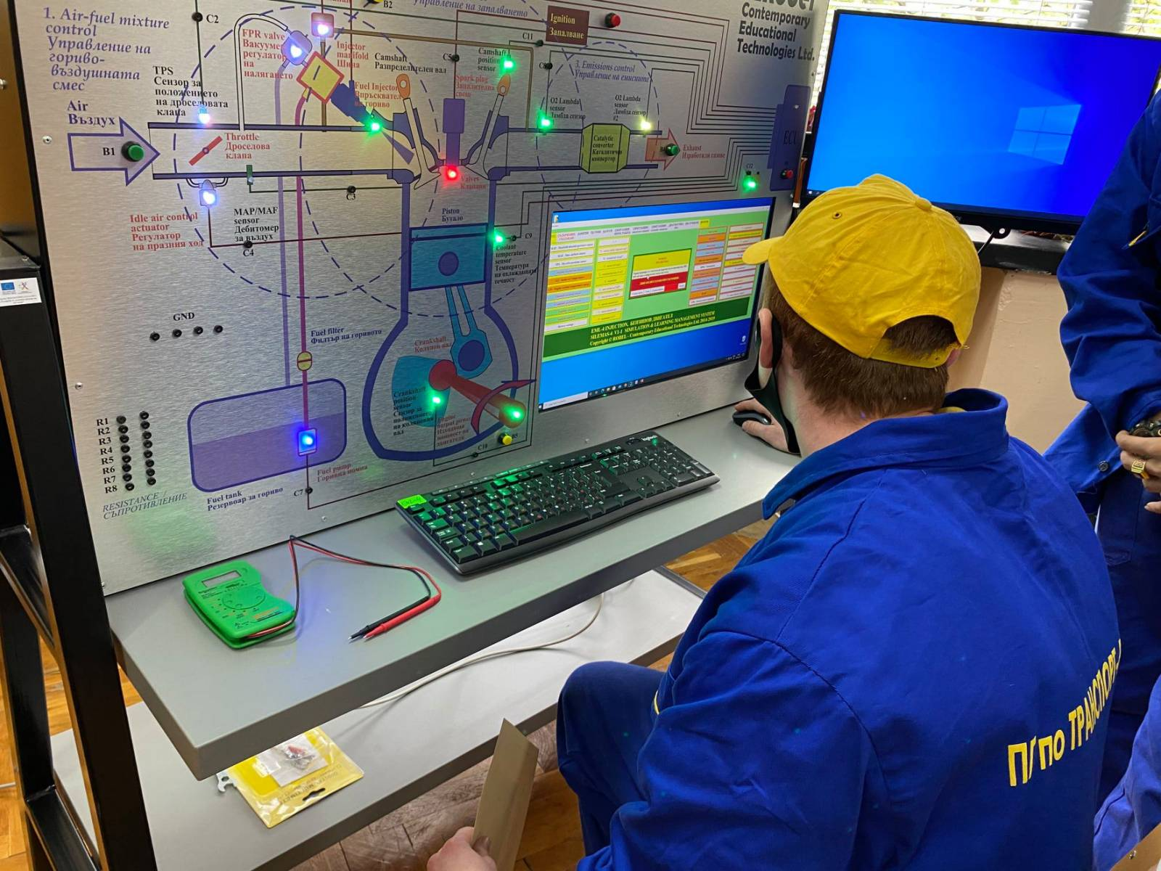
ОПНОИР: Постигнати резултати
451 498 ученици, включени в дейности за повишаване мотивацията за учене, чрез развитие на специфични знания, умения и компетентности
82 286 деца, ученици и младежи от маргинализирани общности, вкл. роми, участващи в мерки за образователна интеграция и реинтеграция
45 774 педагогически специалисти, включени в програми за повишаване на квалификацията
21 769 ученици и 89 133 студенти, преминали практики в реална работна среда
Изградени 10 Центъра за върхови постижения и 6 Центъра за компетентност (ЕФРР)
BG05M9OP001-2.056-0007 Община Русе
ПГ по транспорт – Русе, дуално обучение
Notes:
17

Slide 18
ОПДУ: Постигнати резултати
Подкрепени регистри – 115 бр.
Подкрепени електронни услуги за предоставянето им в транзакционен режим – 435 бр.
Брой подкрепени администрации, прилагащи механизми за организационно развитие и управление, ориентирано към резултатите – 174 бр.
Подкрепени електронни услуги на съдебната власт – 28 бр.
Разработена Единна информационна система на съдилищата – 1 бр.
Въведени нови и усъвършенстване на съществуващи инструменти за модернизация на съдебната власт – 60 бр.
Място за визуализация – снимка от проект или логото на програмата
Notes:
18

Slide 19
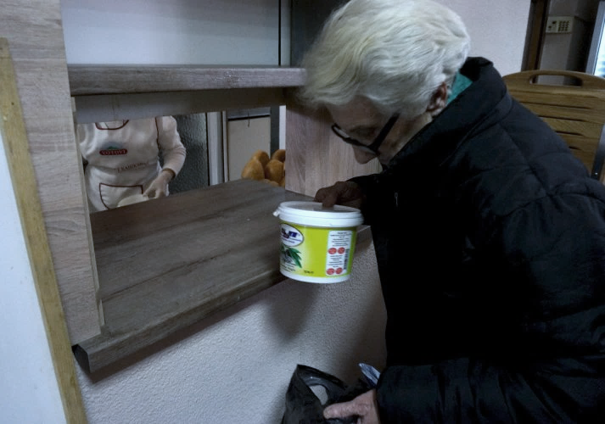
ОПХ: Постигнати резултати
Средногодишно повече от 55 000 лица получаваха топъл обяд, а през периода на кризата от COVID-19, броят им достигна 70 000.
Средногодишно 500 000 лица и членовете на техните семейства получаваха пакети с хранителни продукти.
За 35 566 лица от Украйна бяха осигурени ваучери
за закупуване на стоки от първа необходимост.
Notes:
19

Slide 20
ПРСР: Постигнати резултати
Инвестиции в модернизиране и повишаване на конкурентоспособността в производството и преработката на селскостопански продукти – 1,994 млрд. евро (3 590 действащи договора).
Общо 2 280 млади фермери са подпомогнати за навлизане в сектора с БФП в размер на 57 млн. евро.
Общо 4 720 малки земеделски стопани са получили подкрепа за развитие на своите стопанства (70 млн. евро) с цел пазарна ориентация.
Подкрепени 25 проекта за иновации, представени от оперативни групи за сътрудничество между земеделски стопани, учени и преподаватели, и бизнеса на стойност над 7.5 млн. евро.
Подобряване качеството на живот в селските райони въз основа на подкрепени 809 инфраструктурни проекта на стойност 685 млн. евро.
Подпомогнати 240 проекта на микропредприятия за неземеделски дейности в сферата на услугите и производството на територията на селските райони (над 66 млн. евро инвестиции).
Над 1.1 млрд. евро, изплатени на земеделски стопани по компенсаторни мерки от ПРСР 2014-2020 г. за ангажименти, свързани с опазване на околната среда, прилагане на методите на биологичното земеделие, хуманно отношение към животни, спазване на ограничения в зони по Натура 2000, компенсиране на неблагоприятни условия в необлагодетелствани райони на страната и други
Notes:
20

Slide 21
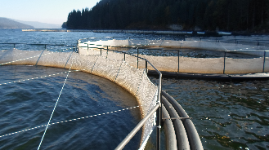
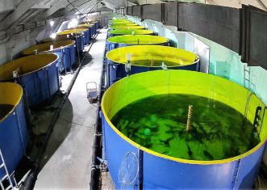
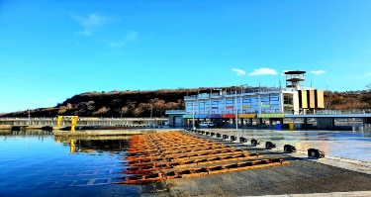
ПМДР: Постигнати резултати
88 подпомогнати производители на аквакултури и 22 нови
36 модернизирани предприятия за преработка
4 стопанства за аквакултури, предоставящи екологични услуги
184 проекта, подпомогнати по стратегиите за ВОМР
123 създадени нови работни места
130 запазени работни места
2 новосъздадени Организации на производителите
295 предоставени компенсации във връзка с кризата COVID-19
Notes:
21

Slide 22
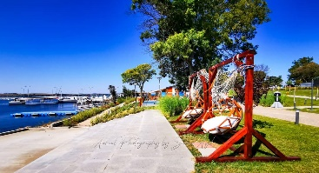
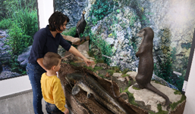
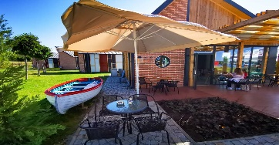
ПМДР: Постигнати резултати
6 модернизирани рибарски пристанища
5 изградени/модернизирани лодкостоянки
8 скрапирани стари кораба
7 проекта за повишаване знанията за морската среда
Внедрено интегрирано българско морско наблюдение, като част от Общата среда за обмен на информация по море (CISE)
Notes:
22

